Slide 1
IT – skats no perona
Pēteris Krastiņš, Exigen Services

Slide 2
IT vairs nav tikai profesionāļiem
Internets saista visu – cilvēkus, procesus, informāciju un lietas.
Sociālie tīkli ir mainījuši un turpina mainīt mūsu paradumus, kā mēs sazināmies, kā apmaināmies ar informāciju.
Mobilās tehnoloģijas dod mums iespēju piekļūt informācijai visur un vienmēr.
Liela apjoma dati ir izaicinājums. Kā tos pārvaldīt?
Mākoņskaitļošana maina mūsu izpratni par programmatūras licenzēm un serveriem, datu centriem.

Slide 3
Pasaule izmisīgi meklē IT speciālistus
3.jūnija skaitļi dažos vakanču portālos:
Lielbritānija (indeed.co.uk) 376 403 vakances
Vācija (de.indeed.com) 49 564 vakances
ASV (computerjobs.com) 21 141 vakance
cv.lv regulāri turas ap 260 IT vakancēm
Daudzi uzņēmumi nemaz nepublicē vakances, jo necer īsā laikā darbiniekus atrast

Slide 4
Un Latvija atbild
Programmēšanas pamati jāiekļauj skolu programmās, jo:
Programmēšana ir vēl viena svešvaloda.
To izmantojam, lai sazinātos un labāk saprastu datorus
Šīs svešvalodas zināšanas nepieciešamas ne tikai IT profesionāļiem, bet arī katram cilvēkam, lai spētu labāk saprasties ar ierīcēm mums visapkārt un būt konkurētspējīgs rītdienas pasaulē, kas arvien vairāk kļūst IT pasaule

Slide 5

Vai mēs gribam būt spēlētāji lielajā IT spēlē?

Slide 6
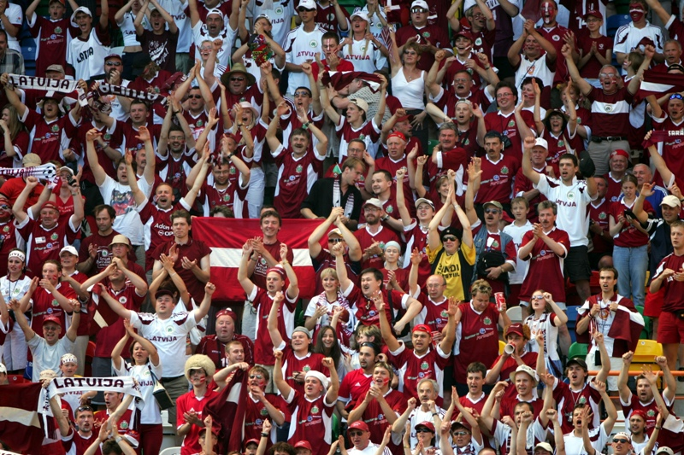
Vai tikai līdzjutēji?

Slide 7
Jāatbild tagad, jo ātrvilciens jau atiet...

